Slide 1
Муниципальное общеобразовательное учреждение
средняя общеобразовательная школа №5 г. Курганинска
Урок по алгебре
в 9 классе
по теме:
"Квадратичная функция
и её график"
учитель математики: Большакова С.А.

Slide 2
«Учиться можно только весело…
Чтобы переваривать знания,
надо поглощать их с аппетитом»
Анатоль Франс

Slide 3
Цели урока:
Образовательные: обобщить и систематизировать теоретические знания учащихся, совершенствовать знания, закрепить навыки решения задач по данной теме
Развивающие: развивать наблюдательность, логическое мышление, математическую речь учащихся, умение анализировать и сравнивать, осуществлять дифференцированное развивающее обучение, развивать познавательный интерес к предмету
Воспитательные: воспитывать коммуникативную культуру учащихся, навыки коллективной деятельности, сотрудничества, взаимопомощи, умение работать в парах

Slide 4
Указать формулу, которой задается
квадратичная функция
1.
2.
3.
4.
5.

Slide 5
Какие из этих графиков
не являются графиками функций?
4

Slide 6
Найдите соответствия:
Хорошо!

Slide 7
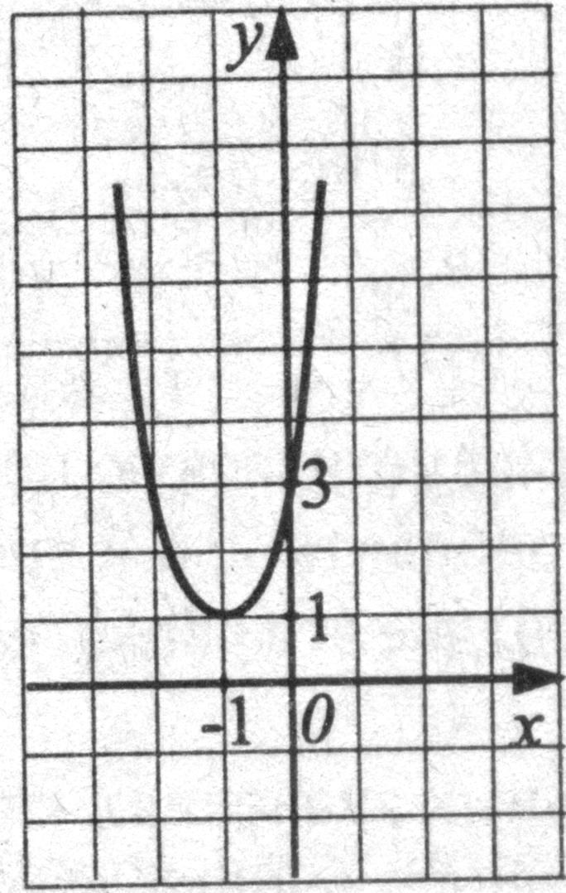
Какая из перечисленных формул
задает эту функцию?

Slide 8
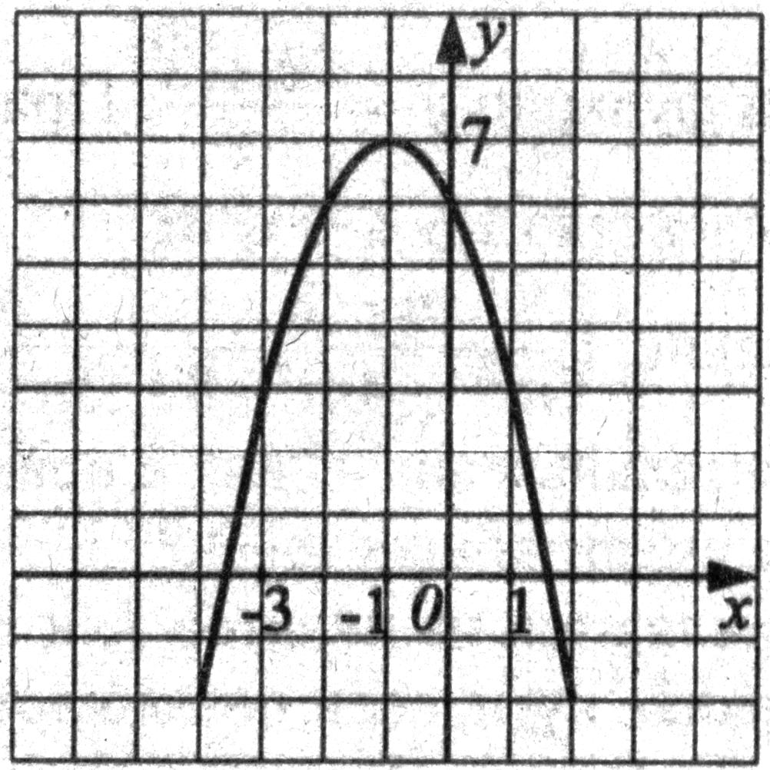
Какая из перечисленных формул
задает эту функцию?

Slide 9
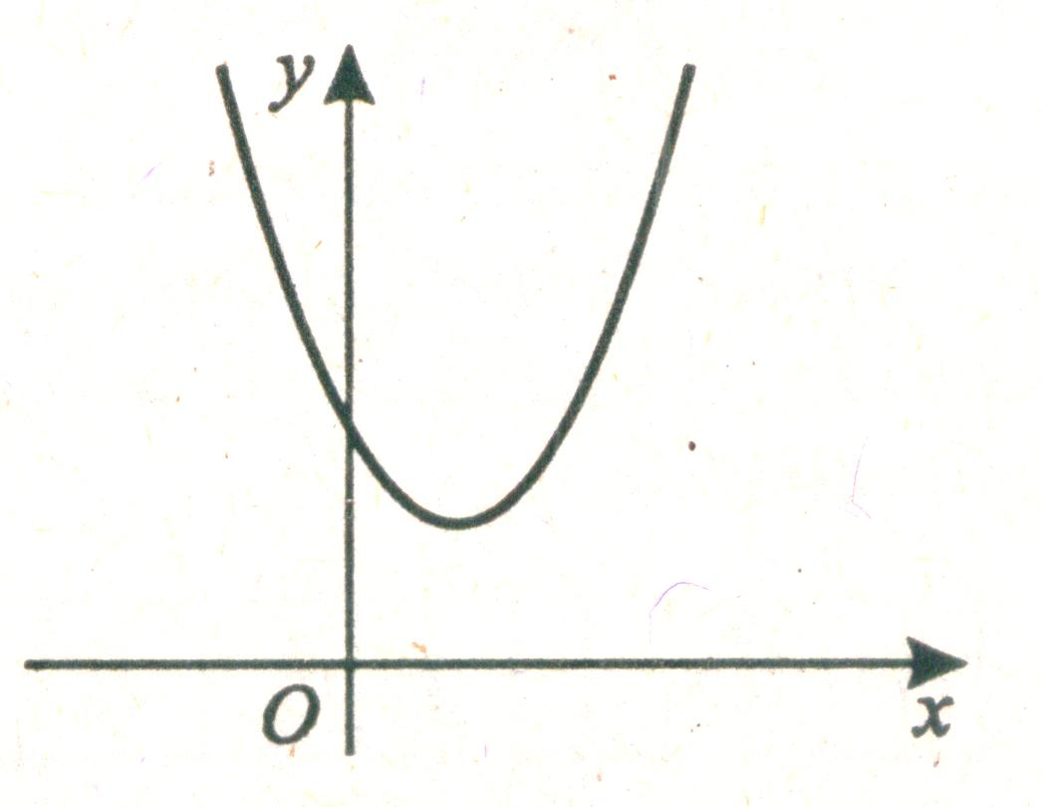
Определите знаки коэффициента
и дискриминанта D
а

Slide 10
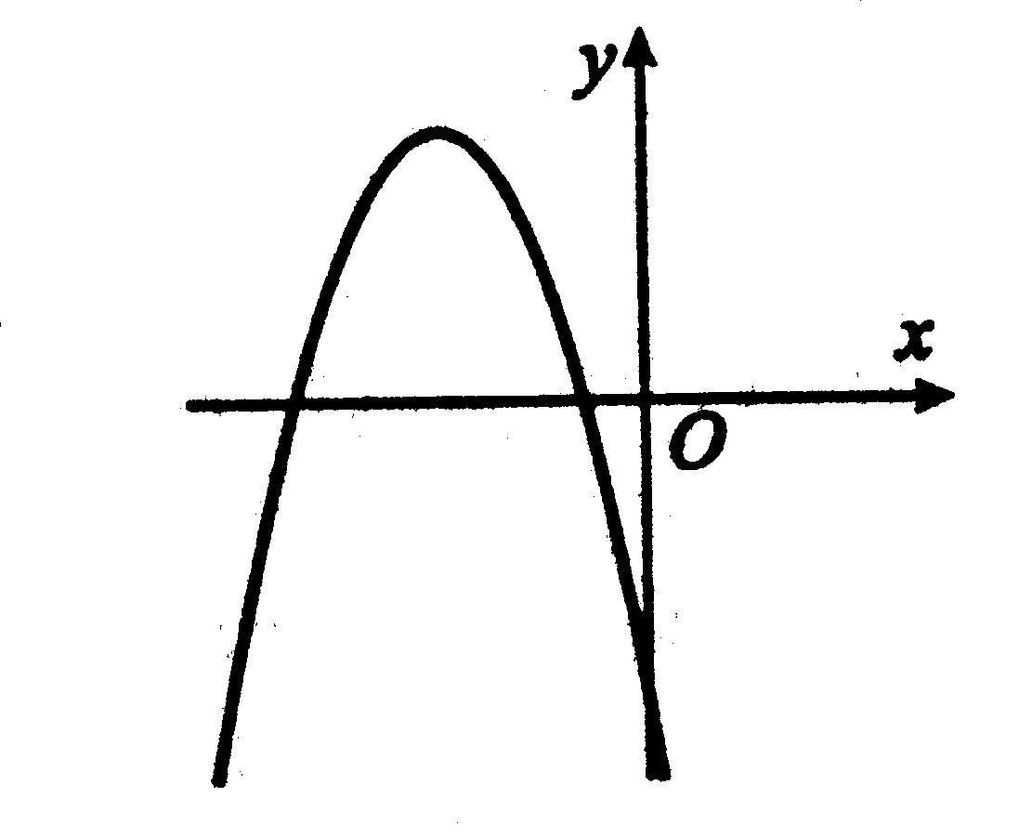
Определите знаки коэффициентов
a, b и с

Slide 11
Домашнее задание
1 группа | Алгебра. 9 класс. Подготовка к ГИА 2010, под редакцией Ф.Ф. Лысенко | 14 вариант, №15,17
2 группа | Алгебра. 9 класс. Подготовка к ГИА 2010, под редакцией Ф.Ф. Лысенко Учебник Алгебра 9 класс под редакцией С.А. Теляковского | 14 вариант, №15,17 №964
3 группа | Алгебра. 9 класс. Подготовка к ГИА 2010, под редакцией Ф.Ф. Лысенко Учебник Алгебра 9 класс под редакцией С.А. Теляковского | 14 вариант, №15,17 №965

Slide 12
Кто из ученых впервые
ввел термин "функция"?

Slide 13
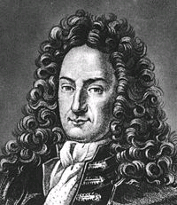
ЛЕЙБНИЦ Готфрид Вильгельм
(1646–1716)
Выдающийся немецкий философ и математик, сыгравший значительную роль в распространении научных знаний в Европе. Ввел в механику понятие кинетической энергии, символику и терминологию в математический анализ, изобретатель арифмометра, который умел выполнять умножение, деление и извлечение корней. Предложенные им ступенчатый валик и подвижная каретка легли в основу всех последующих арифмометров.

